Slide 1

PROTOCOLLO ACCOGLIENZA NUOVI DOCENTI PTOF
Il concetto fondamentale è che l’attività che una scuola mette in atto per favorire l’inserimento dei nuovi docenti determina la qualità del servizio erogato alle famiglie ed agli alunni.
I docenti che entrano nella scuola devono poter trovare un ambiente accogliente e conoscerne velocemente l’organizzazione e le attività al fine di un rapido ed efficace inserimento.
OBIETTIVI
Favorire lo scambio di conoscenze e competenze al fine di ottimizzare il lavoro collegiale.
Approntare un piano di attività di sostegno didattico-professionale.
Garantire lo sviluppo delle potenzialità di ciascun insegnante.

Slide 2
AZIONI PRINCIPALI
Accoglienza dei nuovi docenti da parte delle figure di riferimento (Dirigente scolastico e suoi collaboratori, coordinatore di classe e di dipartimento).
Messa a disposizione della documentazione didattico-amministrativa più significativa che il Collegio Docenti e l’Istituto hanno elaborato.
Attività di tutoraggio da parte dei docenti di riferimento.

Slide 3
FIGURE DI RIFERIMENTO PER LA PRIMA ACCOGLIENZA E AMBITI DI ATTENZIONE
Dirigente scolastico:
prima conoscenza; assegnazione classe se necessaria; primo orientamento a livello organizzativo; presentazione dell’impostazione generale del PTOF d’Istituto all’interno del contesto territoriale; consegna del piano delle attività;
presentazione dell’organigramma della scuola.
Collaboratori del DS:
informazioni principali su orari ed attività funzionali;
articolazione del sito istituzionale e relativi servizi;
attivazione delle credenziali per l’accesso al registro elettronico e prime indicazioni operative; informazioni sui principali progetti del POF;
consegna del materiale informativo successivamente indicato;
indicazioni operative e metodologiche utilizzate dal team docenti, istruzioni per la consultazione delle circolari;
modalità utilizzo servizi della scuola (es. sportello ascolto-famiglie);
documentazione relativa all’inclusione;
modalità attivazione sportello ascolto-famiglie.
RSPP/DPO:
formazione sicurezza e privacy e attivazione eventuali azioni conseguenti;
indicazioni operative principali con particolare riferimento ai piani di evacuazione, presentazione degli addetti della sicurezza.
Referenti DSA-BES-DISABILITA’:
indicazioni procedurali e presentazione modulistica.

Slide 4
ELENCO DEI DOCUMENTI PRINCIPALI DA FORNIRE IN DIGITALE
(sezioni apposite del sito e distribuzione telematica)
Regolamento d’Istituto.
Piano Offerta Formativa.
Manuale per l’uso del registro elettronico.
Norme sicurezza e privacy.
Piano Annuale delle Attività.
Piano flessibilità.
Organigramma dell’Istituto.
Funzionigramma d’Istituto.
Piano di emergenza e vademecum sicurezza.
Documenti sulla valutazione.
Istruzioni per l’accesso alla modulistica.
Procedure di richieste di acquisto/intervento.
Piano vigilanza.
Documentazione relativa all’inclusione.
Modalità attivazione sportello ascolto-famiglie.

Slide 5
AZIONI DI TUTORAGGIO
In fase di accoglienza del nuovo docente, un ruolo importante è giocato dai colleghi che assumono il ruolo di tutor e da figure di riferimento come i colleghi del consiglio di classe e del dipartimento disciplinare.
La modalità dell’esercizio del tutoraggio può essere differenziata in relazione alla durata dell’incarico, all’esperienza pregressa, alla precedente conoscenza dell’Istituto e all’ordine di scuola con le sue specifiche modalità di lavoro in team dei docenti delle classi/sezioni.
MONITORAGGIO
Questionario di fine incarico
Scheda di monitoraggio annuale

Slide 7
BILANCIO INIZIALE DELLE COMPETENZE
BISOGNI FORMATIVI
PATTO DI SVILUPPO PROFESSIONALE
  Competenze culturali
  Competenze disciplinari
  Competenze didattico-metodologiche
  Competenze relazionali

Slide 8
OSSERVAZIONE IN CLASSE
PEER TO PEER
Ha lo scopo di sviluppare competenze sulla conduzione della classe e sulle attività di insegnamento, sul sostegno alla motivazione degli allievi, sulla costruzione di climi positivi e motivanti e sulle modalità di verifica degli apprendimenti.
Progettazione condivisa (3 ore) Progettazione Attività Laboratoriale classi 2 LSSA
Osservazione neoassunto/tutor (4 ore) Presentazione alla classe / Diagramma di Gowin
Attività in laboratorio
Osservazione tutor/neoassunto (4 ore) Presentazione alla classe / Diagramma di Gowin
Attività in laboratorio
Verifica dell’esperienza (1 ora) Colloquio, confronto, suggerimenti

Slide 9
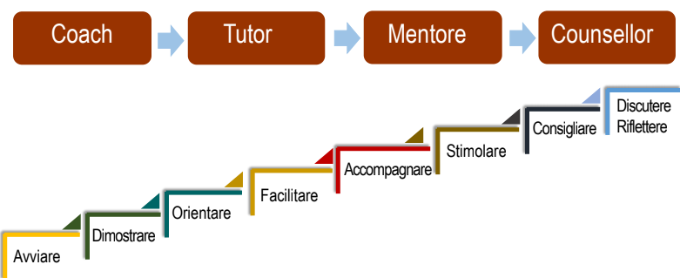
QUALE RAPPORTO TRA TUTOR E COLLEGA IN FORMAZIONE?
La funzione del tutor di G. Cerini

Slide 10
BILANCIO FINALE DELLE COMPETENZE
Il docente neoassunto traccia un bilancio delle proprie competenze raggiunte in forma di autovalutazione con il supporto del tutor;
L’obiettivo è quello di delineare i miglioramenti raggiunti e i punti che restano da potenziare.

